Slide 1
TECNOLOGÍA
CURSOS: 7 Básico
PROFESORA: CLAUDIA CAVIERES JARA
SEMANA 16

Slide 2
INSTRUCCIONES
Si vas a ver el ppt en tu teléfono, activa la opción “rotación automática” para que lo veas más grande y puedas leer con mayor facilidad.
Lo puedes ver todas las veces que sea necesario.

Slide 3
OBJETIVO DE LA CLASE
Crear un elemento tecnológico, con objetos desechables destacando sus funciones, siguiendo modelamiento paso a paso dado.

Slide 4
¿Qué necesito saber?
Para comenzar, vamos saber que es la habilidad de CREAR y que entendemos por ELEMENTOS TECNOLÓGICOS

Slide 5
¿QUÉ ES CREAR?
Producir algo, a partir de sus propias capacidades.

Slide 6
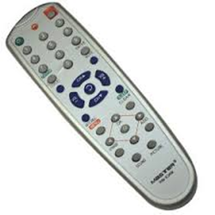
¿QUÉ SON ELEMENTOS TECNOLOGICOS?
El hombre crea objetos tecnológicos para que las personas puedan hacer todo de una manera más fácil, y así mejorar la calidad de vida de todas las personas.

Slide 7
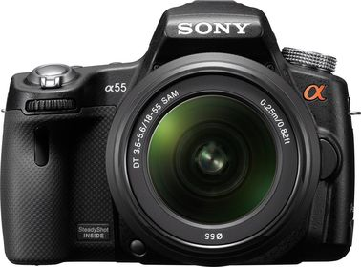
ELEMENTOS TECNOLOGICOS

Slide 8
Ahora que ya sabes lo son los elementos tecnológicos, entonces sigue las INSTRUCCIONES.

Slide 9
PARA HACER CORRECTAMENTE UN ELEMENTO TECNOLOGICO , PODEMOS GUIARNOS POR LOS SIGUIENTES PASOS:
PASO 1 Dos cilindros de papel higiénico.
PASO 2 Cortar con tijeras la mitad de un sólo costado del cilindro.
PASO 3 Cortar con tijeras el otro cilindro por la mitad
PASO 4 Encajamos una de las partes del medio cilindro.
A continuación observa el modelamiento de lo solicitado

Slide 10
Pasos para realizar trabajo.
PASO 5 Recortar 2 trozos de papel
PASO 6 Recortar los cuadrados de ambos extremos del cilindro.
PASO 7 Tomar medidas del cilindro con regla.
PASO 8Recortar papel lustre
PASO 9 Trabajo terminado

Slide 11
PASO 1 Dos cilindros de papel higiénico.

Slide 12
PASO 2 Cortar con tijeras la mitad de un sólo costado del cilindro.
Un sólo costado

Slide 13
PASO 3 Cortar con tijeras el otro cilindro por la mitad.
Cortar un costado
cortar la otra mitad
Quedan dos partes

Slide 14
Paso 4 Encajamos una de las partes del medio cilindro.
Encajamos la media parte del cilindro en el otro y la pegamos con pegamento en borde del cilindro.
Pegamento
Pegamento

Slide 15
PASO 5 Recortar 2 trozos de papel
Recortar dos cuadrados de papel lustre y pegar en ambos extremos del cilindro. Pegamento en ambos bordes del cilindro.

Slide 16
Paso 6 Recortar los cuadrados de ambos extremos del cilindro.

Slide 17
Paso 7 Tomar medidas del cilindro con regla

Slide 18
Paso 8 Recortar papel lustre
Recortar papel lustre de acuerdo a la medida tomada anteriormente y pegar en todo el cilindro incluyendo la mitad.

Slide 19
Paso 9 ¡Trabajo terminado!

Slide 20
¡A trabajar!
Ahora deberás realizar tú el porta-celular con los pasos señalados. Siempre debes estar supervisado por tu familia. Debes enviar una foto al grupo de WhatsApp.

